Slide 1
440 ЛЕТ ГОРОДУ ХАНТЫ-МАНСИЙСКУ САМАРОВО: ИСТОРИЧЕСКАЯ ЧАСТЬ ГОРОДА

Slide 2
ЗДРАВСТВУЙТЕ, РЕБЯТА!
СЕГОДНЯ МЫ УЗНАЕМ ОБ ИЗВЕСТНЫХ ИСТОРИЧЕСКИХ ЛИЧНОСТЯХ И ПАМЯТНЫХ МЕСТАХ ГОРОДА ХАНТЫ-МАНСИЙСКА

Slide 3
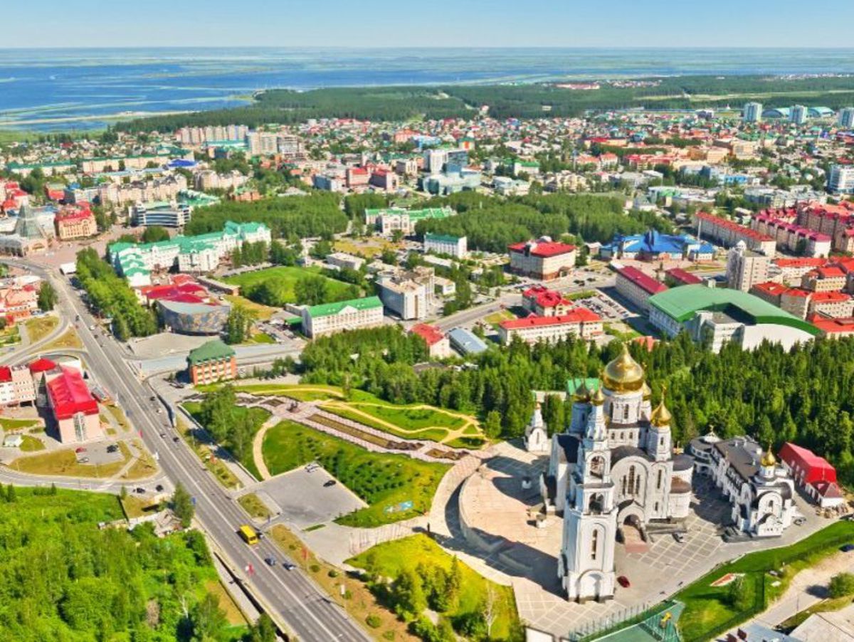
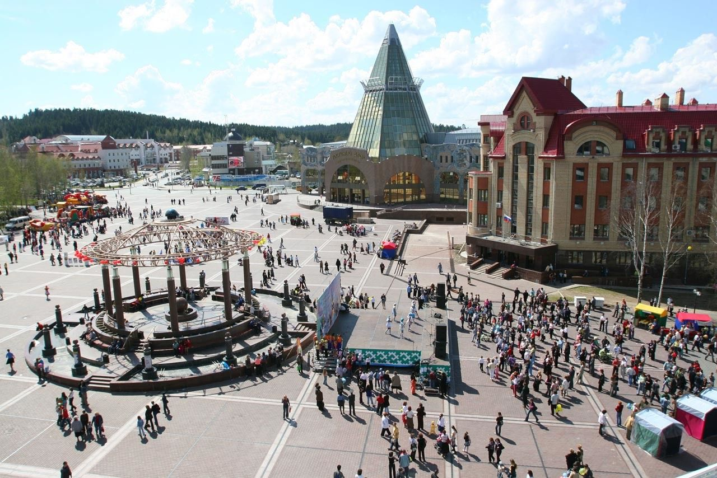
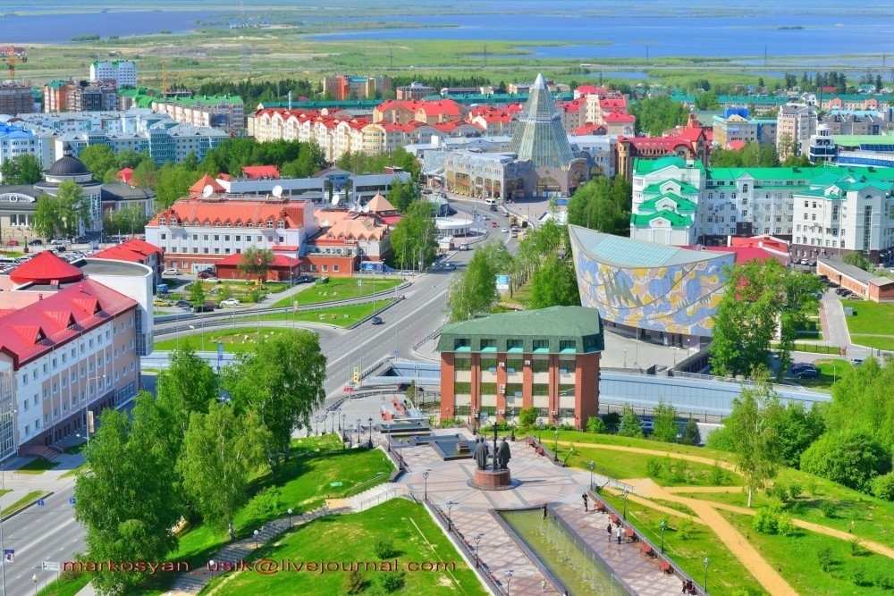
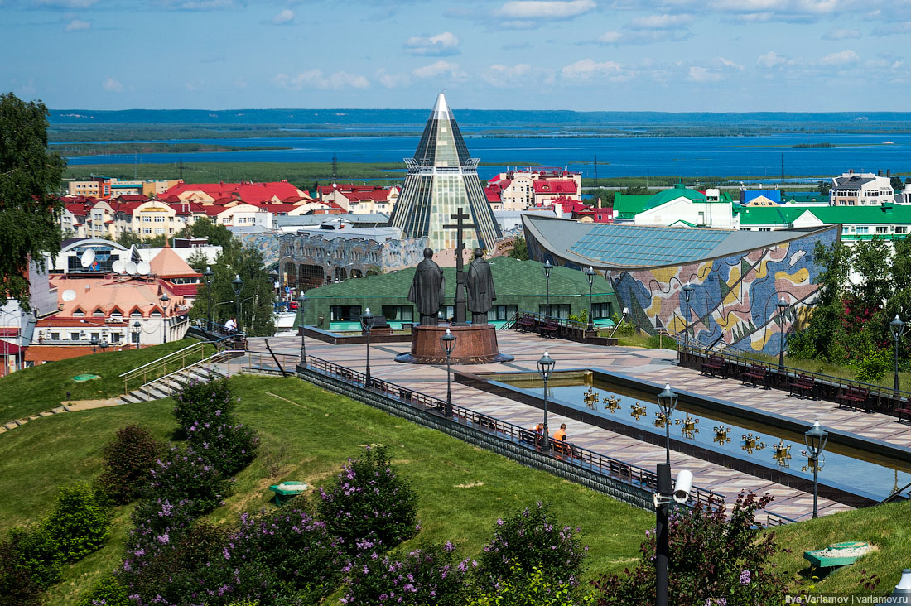
Современный Ханты-Мансийск

Slide 4
440 ЛЕТ ГОРОДУ ХАНТЫ-МАНСИЙСКУ
Район Самарово – это историческая часть города. В 2022 году Ханты-Мансийску исполнилось 440 года.
Первые точные упоминания о городке князя Самара в «Летописи Сибирской краткой Кунгурской» относятся к 1582 году.
А в 1637 году был основан ямщицкий Самаровский ям – по указанию царя Михаила сюда прибыли на поселение первые русские люди – 50 ямщиков с семьями из Пермского, Вологодского и Олонецкого краев. Здесь никогда не было крепостного права и народ жил свободно, сытно и богато, несмотря на отсутствие пахотных земель. Велась активная торговля с купцами, развивалась рыбная промышленность, большое внимание сельчане уделяли образованию и просвещению.

Slide 5
Князь Самар
Сибирский князь Самар - князь Белогородский и Иртышский, объединил под своим началом восемь мелких княжеств и боролся против засилья казаков в Сибири, отстаивая свободу и независимость коренных северных народов. Известно, что он погиб в одной из битв с отрядами Ермака, подошедшими к стенам Самаровского городка. Это сражение упоминается в летописи в 1582 году. Именно в честь князя и было названо поселение, ныне - историческая часть Ханты-Мансийска.

Slide 6
САМАРОВО
Здесь никогда не было крепостного права и народ жил свободно, сытно и богато, несмотря на отсутствие пахотных земель. Велась активная торговля с купцами, развивалась рыбная промышленность, большое внимание сельчане уделяли образованию и просвещению.

Slide 7
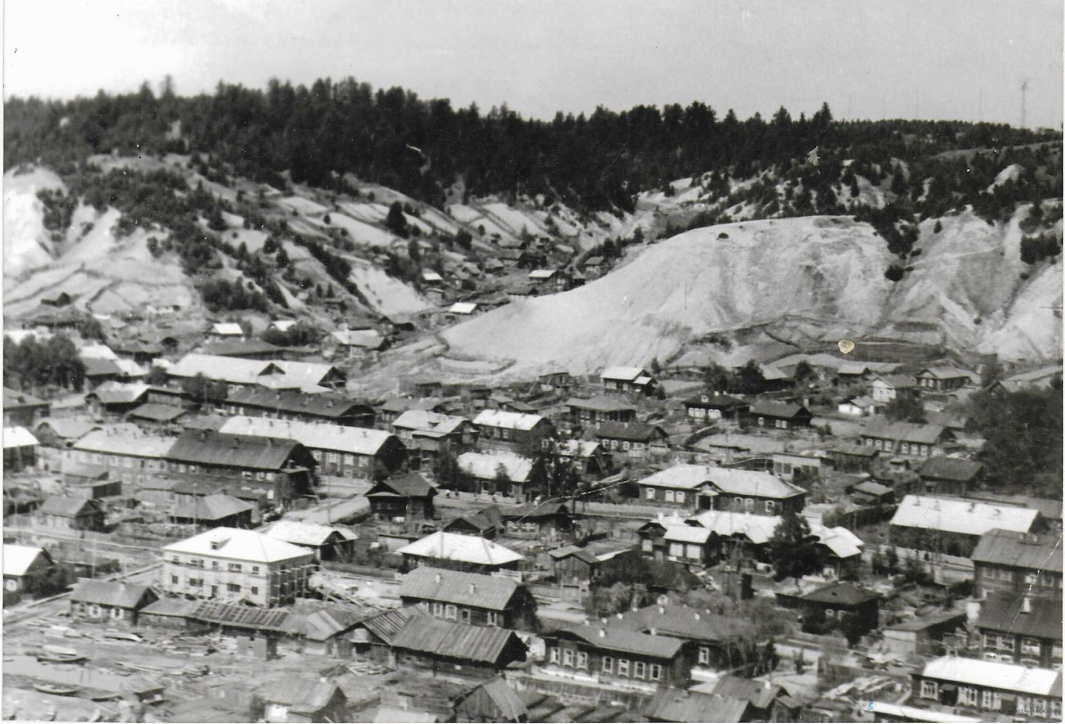
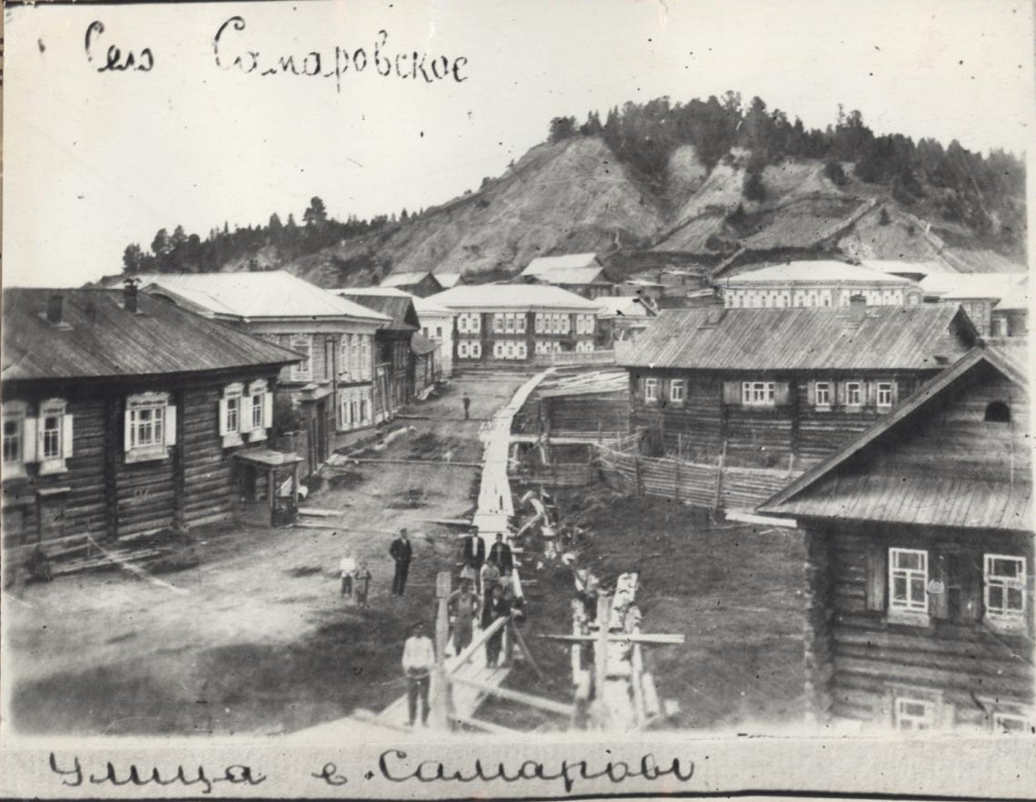
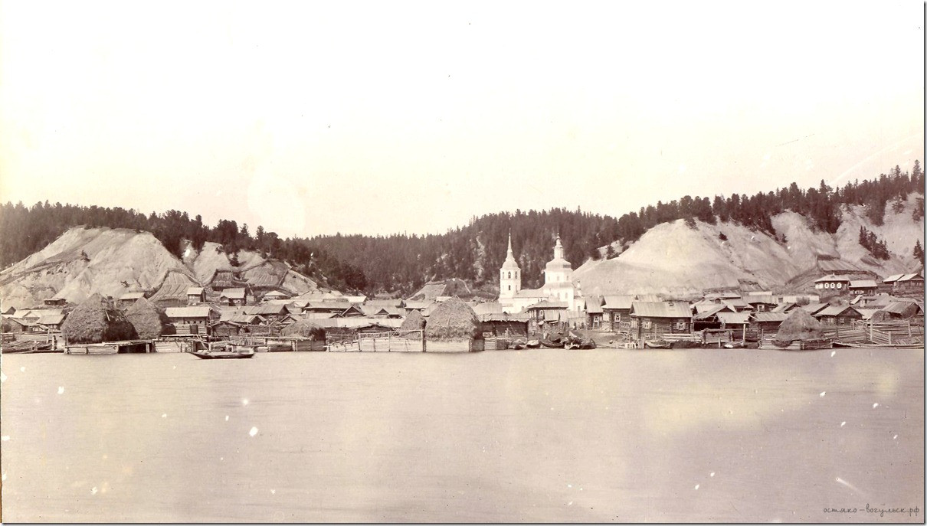
САМАРОВО

Slide 8
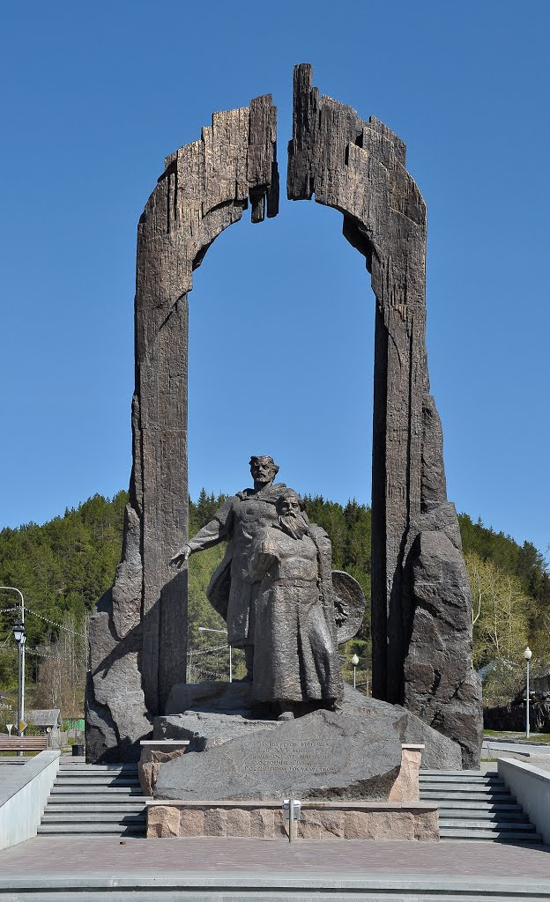
Памятник «Основателям города»
На площади Свободы в центре Самарово увековечены главные герои истории Ханты-Мансийска. Три громадных фигуры, высотой 12 метров олицетворяют воеводу Ивана Мансурова, атамана Никиту Пана и хантыйского князя Самара. Называется памятник «Основателям города». Венчает скульптурную композицию масштабная арка «Ворота в Сибирь» – аллегория открытия нового, холодного, богатого и неизведанного мира Сибири.

Slide 9
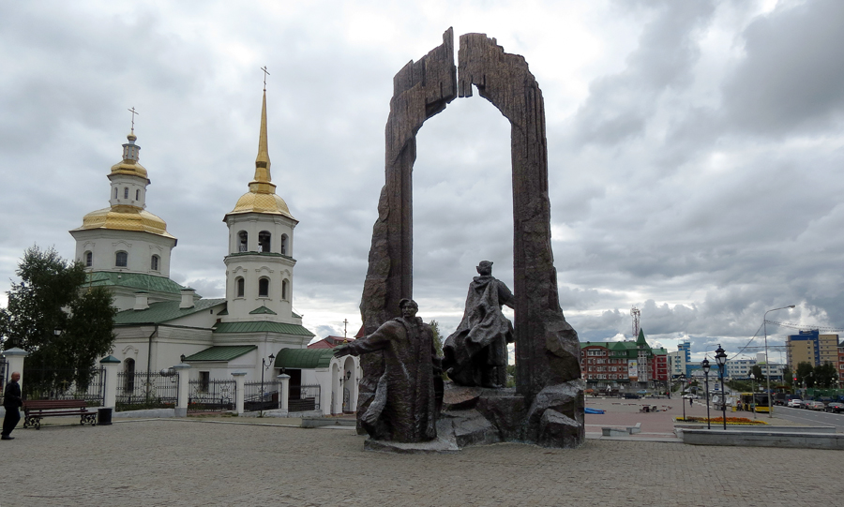
Надпись на памятнике гласит: «С этих берегов Иртыша в XVI веке началось освоение Сибири Российским государством»

Slide 10
Памятник Платону Лопареву
Одна из центральных улиц города Ханты-Мансийска названа в честь организатора антиколчаковского партизанского движения на Обском Севере Лопарева Платона Ильича.
В 1921 году П.И. Лопарев создал Северный экспедиционный отряд, который двинулся из Тюмени на север через Пелым, Шаим, Лорбу в тыл противника. Отряд вышел на Обь и 11 мая 1921 года освободил село Самарово.

Slide 11
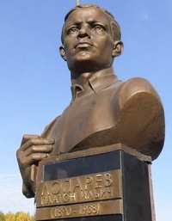
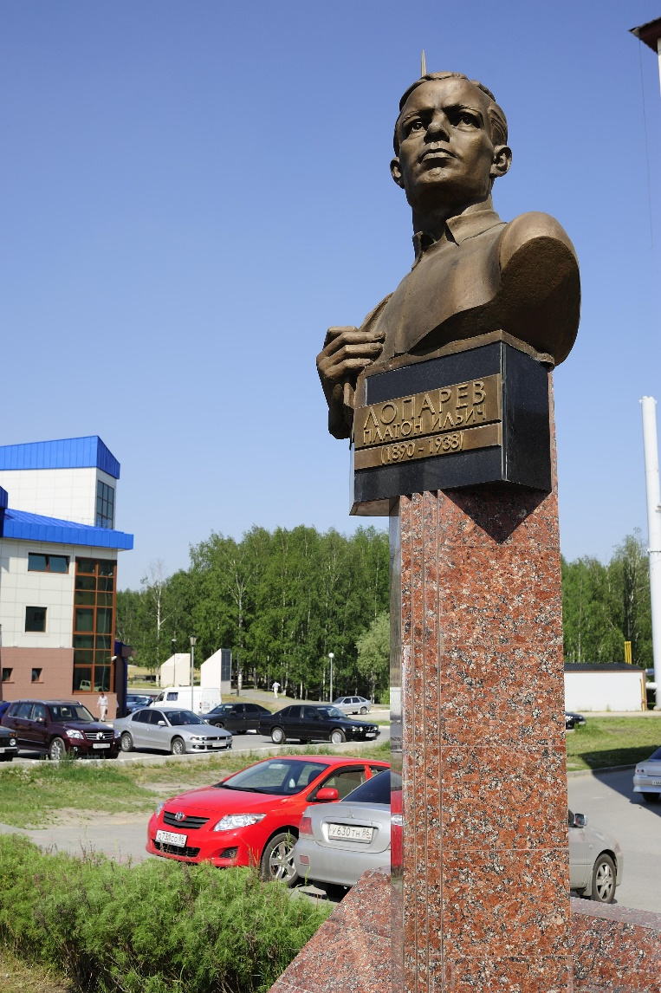
Памятник Платону Лопареву

Slide 12
Памятник Хрисанфу Лопареву
Одним из известных уроженцев села Самарово (теперь район города Ханты-Мансийска) является Хрисанф Мефодьевич Лопарев, учёный в области византиноведения, древнерусской литературы, краевед. Член общества изучения Сибири и улучшения её быта при музее этнографии и антропологии Академии наук.

Slide 13
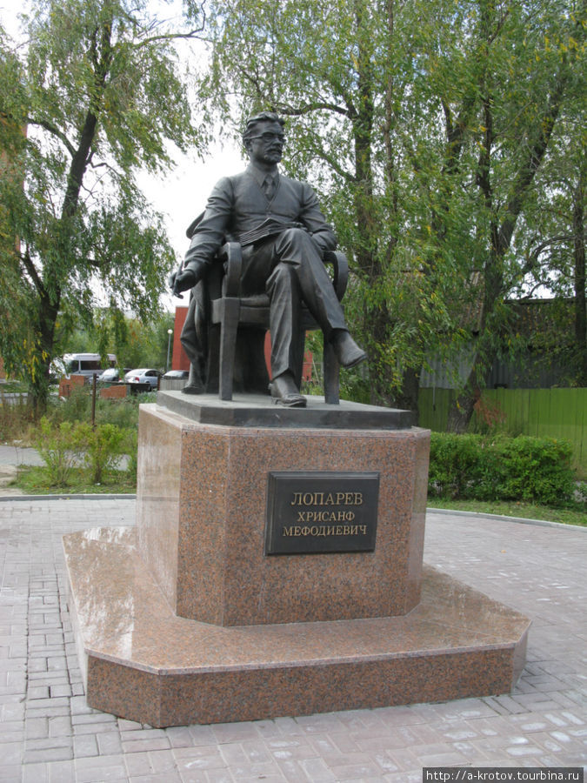
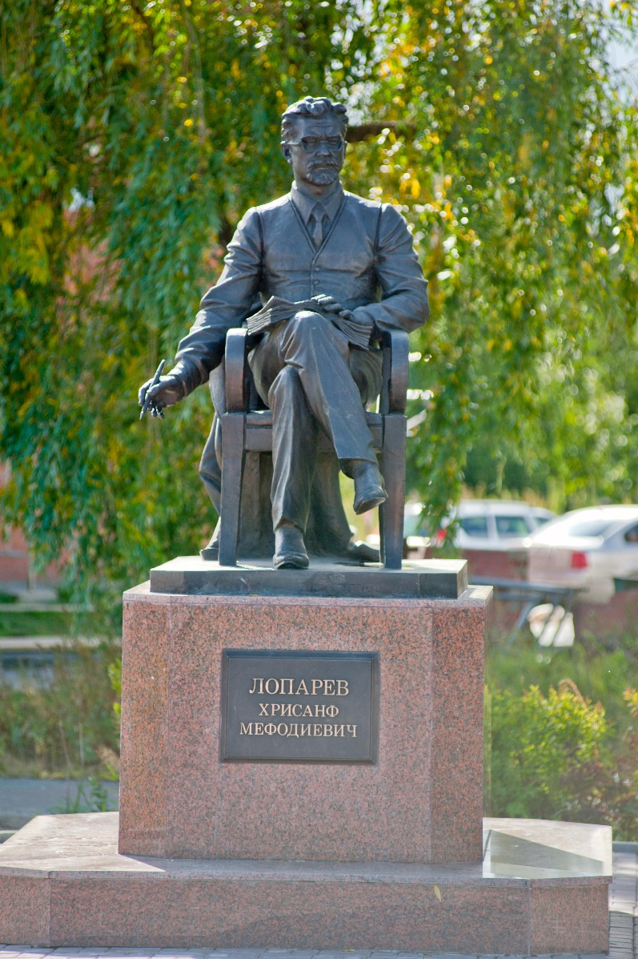
Памятник Хрисанфу Лопареву

Slide 14
Стелла «Великим Сибирским экспедициям»
Привокзальную площадь украшает скульптурная группа «Великим Сибирским экспедициям».
Это 17-ти метровая величественная колонна, у подножия которой расположены четыре фигуры, смотрящие в четыре стороны света: мореплаватель, офицер русского флота, исследователь Витус Беринг, его сподвижник русский гидрограф, военный моряк Дмитрий Овцын(1704), историк, картограф, путешественник Герард Фридрих Миллер и немецкий естествоиспытатель Даниил Готлиб Мессершмит. Колонну венчает фигура ангела в женском образе высотою 3,5 м с лавровым венком в вытянутой вверх руке.
Авторы проекта – местный коллектив Центра искусств для одаренных детей Севера, скульптор Володя Сарксян.

Slide 15
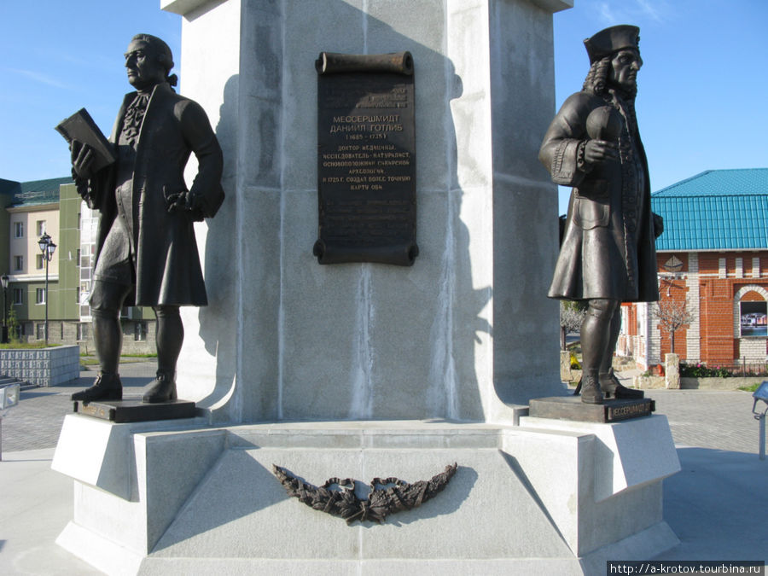
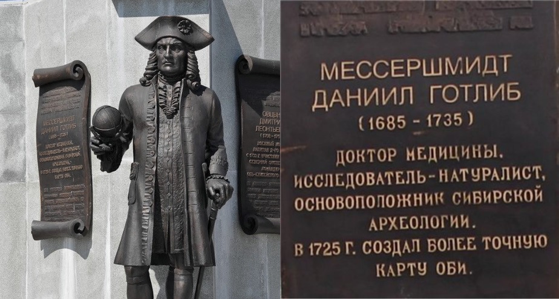
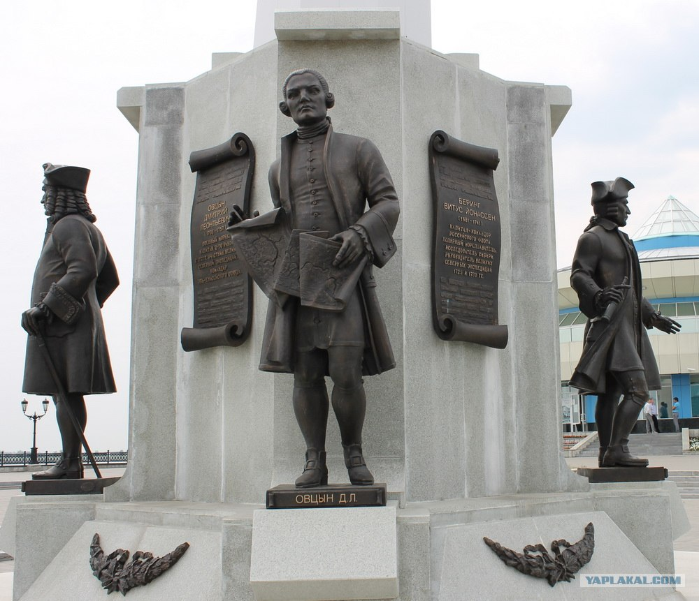
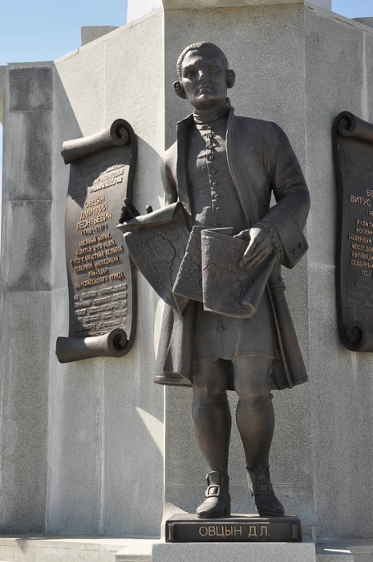
Стелла «Великим Сибирским экспедициям»

Slide 16
Храм Покрова Пресвятой Богородицы
Каменная церковь Покрова пресвятой Богородицы была построена на деньги жителей села Самаровского, о чем свидетельствует «Регистр, учиненный в Самаровском Волостном Правлении августа дня 1808 года».
Из документа следует, что жители Самарова и двенадцати близлежащих деревень, а также крещеные остяки разных юрт собрали 1955 рублей 25 копеек и были препровождены с Самаровским ямщиком Герасимом Корепановым в Тобольск для передачи в консисторию.
В годы советской власти Церковь была разрушена. Его отстроили вновь на старом фундаменте, по чертежам, сохранившимся в Тобольске, и освятили, как и прежде, в честь Покрова Пресвятой Богородицы.

Slide 17
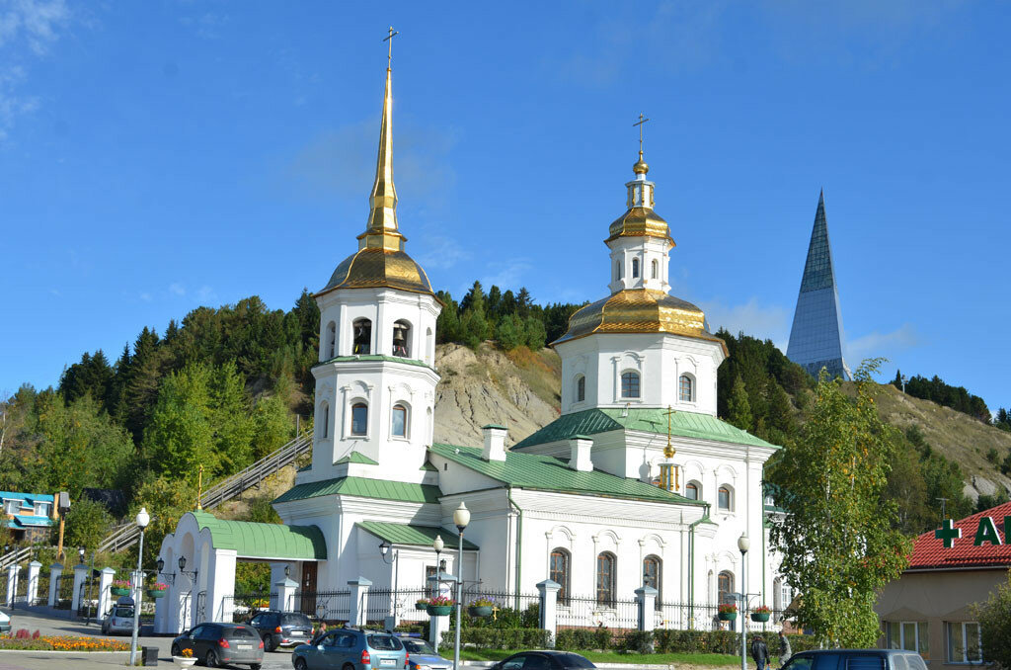
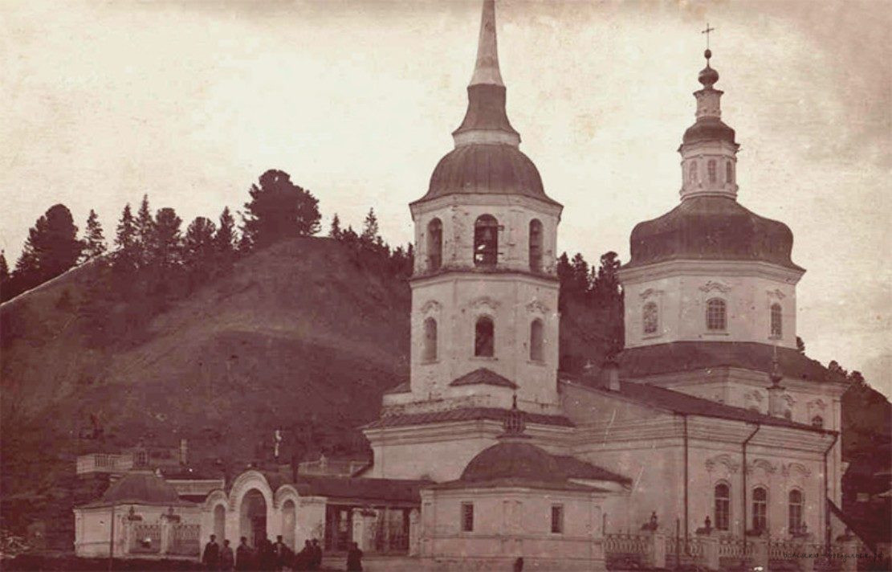
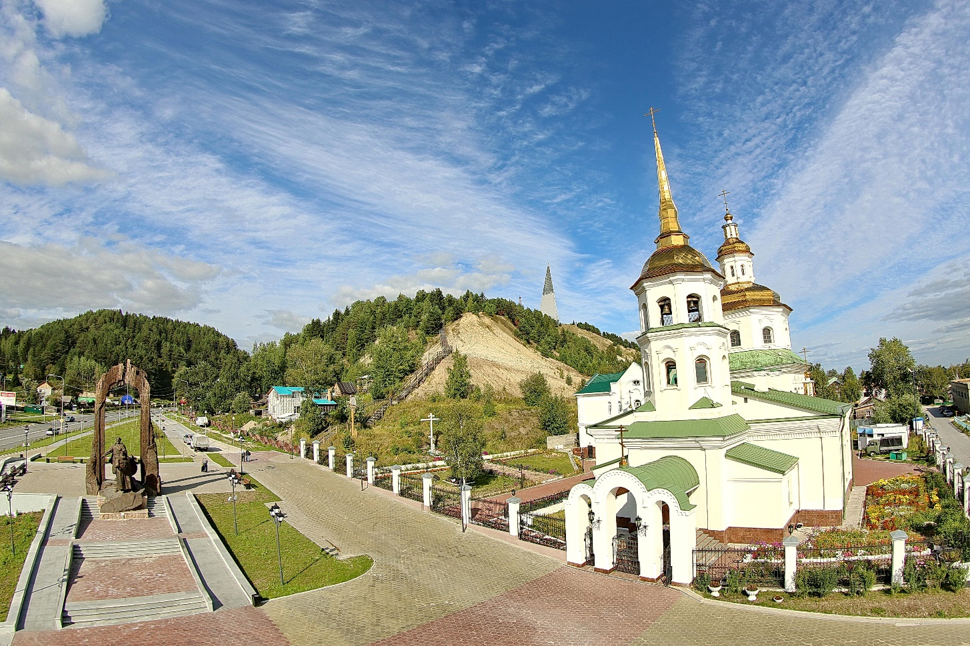
Храм Покрова Пресвятой Богородицы

Slide 18
Домашнее задание
Выбери место в городе , которое тебе больше всего запомнилось, нарисуй рисунок
«Улица моего города и его достопримечательность»
Отправь фотографию рисунка на эл. почту lylyngsoyum@yandex.ru
СПАСИБО ЗА ЗАНЯТИЕ!

Slide 19
Стела «Первооткрывателям земли Югорской»
Стелла – самая высокая точка города, ее пик виден с любого места. Это и географический ориентир, и «народный символ» - ни один городской пейзаж не обходится без привычного глазу острого пика Стелы, гордо устремленного ввысь.
Этот амбициозный архитектурный памятник был спроектирован московским архитектором и художником-монументалистом Кареном Сапричаном.

Slide 20
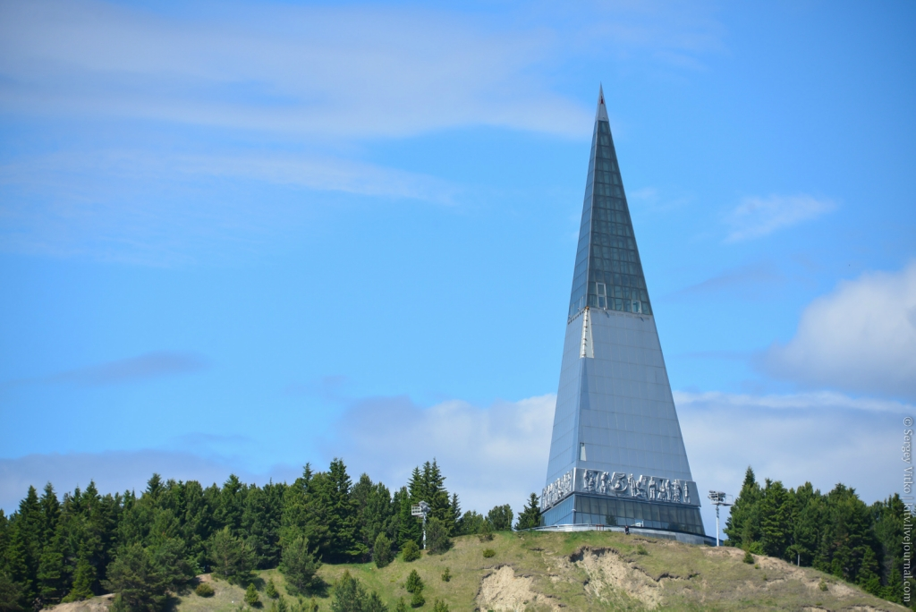
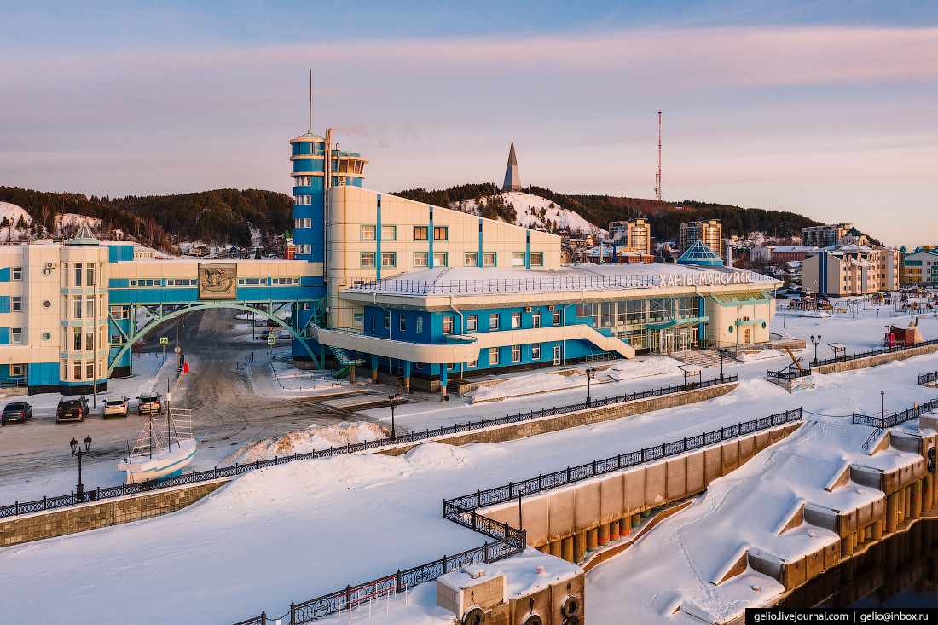
Стела «Первооткрывателям земли Югорской»

Slide 21
Подведение итогов
Назовите перечисленные выше достопримечательности города Ханты-Мансийска?
Чем примечательны эти памятные места?
Назовите памятники людям внесших вклад в развитие города?

